Slide 1
Venkov
Geografie venkova, periferií a pohraničí

Slide 2
Vymezení
nejednoznačné: v závislosti na kritériích, účelu, přístupu, komplexita (vzájemných) vztahů
„určování příslušnosti obcí do venkovského či městského prostoru velice obtížné, avšak ne neřešitelné“,
každý přístup vychází z rozdílných definic (zpravidla použití Booleanovské logiky – buď, anebo)
„od rozboření středověkých hradeb někdy v 18. století neexistuje jasná hranice mezi městem a venkovem“ (PERLÍN 2011, Rabštejn nad Střelou?)
Pozitivně – „toto je venkov“ vs. negativně, tj. doplněk k urbánnímu
Kontinuálně – prostor zahrnující jak krajinu, tak venkovská sídla (zastavěné území, intravilán)
Konvenčně
Venkovské sídlo – na základě/s využitím hledisek: urbanistické, architektonické, sociální, ekonomické, historické, administrativní, statistické

Slide 3
Protiklad venkov – město (KIRK 1980)
Rozdíl město X venkov, dichotomické či bi/polární typologie
prostor venkovský – mezilehlý – městský,
přechodný charakter (rurální-urbánní kontinuum) resp. odstranění dichotomie vesnice/město
RURÁLNÍ | ZNAKY | URBÁNNÍ
zemědělská aktivita | Dominance | obchodně-produkční služby
omezená | Sociální mobilita | méně omezená
nižší | Požadavky na vzdělání | vyšší
ticho | Vjem | hluk

Slide 4
Definice
rurální geografie – věda zabývající se zejména typy využití území (land-use), jakými jsou zemědělské plochy, farmy, lesy, vodní plochy a malá sídla (CLOUT 1976); analýza pomocí kvantitativních ukazatelů, např. obyvatelstva žijícího na venkově, struktury zaměstnanosti, rozsahu a typu služeb aj.
pilíř ekonomický, ekologický, sociální (FREY, ZIMMER 2001) – geografické aspekty nepřímo ve všech pilířích
popisné či analytické definování venkova, sociálně-kulturní vymezování, venkov jako žité místo a venkov reprezentující myšlenkové asociace s tímto slovem (WOODS 2005)
s nízkou hustotou zalidnění, menšími sídly, vyšší zaměstnaností v zemědělství (avšak toto již nemusí být pravidlem), pozitivním vztahem místních obyvatel k okolní krajině, architektonickým rázem, charakterem zástavby a specifickým životním stylem (ČSÚ 2008)

Slide 5
odlehlá osídlení a oblasti volné nezastavěné krajiny tvořící mozaiku drobnějších sídel, zemědělských a vodních ploch, lesů, ploch místních komunikací a ostatních ploch (BINEK 2007)
Venkovský prostor (v prostředí Česka, CHROMÝ a kol. 2011) definován zejména specifickým geografickým umístěním, řádovostí/měřítkem a územní a regionální diferenciací podle převažujících funkcí (např. funkce území) a strukturálních znaků území nebo krajiny, sídel i společnosti (např. využití ploch).
Oblasti s nižším lidským a sociálním kapitálem, jež se vyskytují zejména blízko státních hranic Česka a/nebo daleko od regionálních center (např. krajských či okresních měst, JANČÁK a kol. 2008)
V Česku: města, suburbánní komunity a zbylá (venkovská) sídla (OUŘEDNÍČEK, ŠPAČKOVÁ, NOVÁK 2012)
Pro EK prostřednictvím tzv. rural grid cells (buňky klasifikované jako venkovské, 1 qkm), 50+ % → venkovské obce (DIJSKTR, POELMAN 2014)

Slide 6
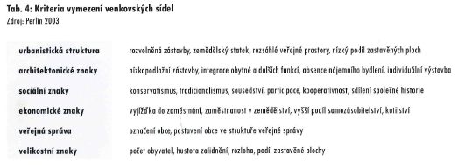

Slide 7
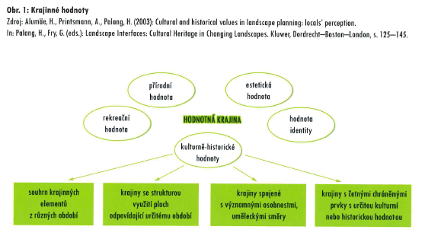

Slide 8
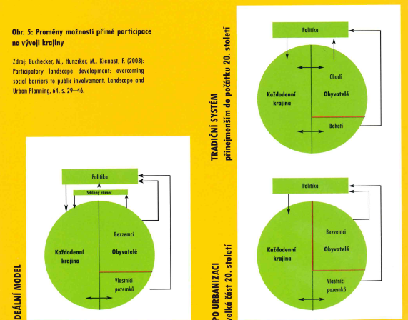

Slide 9
Hledání, výběr, stanovení kritérií – až 40 (DEWEY), základ – počet obyvatel a hustota zalidnění
Po 2. světové válce – kontinuum město – venkov, sociologický přístup – sociologie vztahů města a venkova (rurban sociology), utváření jednotného typu sociální organizace pro celou společnost, jednotné struktury populace, interakce a participace, kultury a hodnot
Specifika příměstských oblastí (rural urban fridge, suburbs)
U nás počátky – poměšťování pražského okolí (ULLRICH 1938)
Místo tzv. druhého bydlení

Slide 10
Venkov v sociologii (MSgS, VSgS - ???)
statisticko-demografické kritérium – rozmístění populace v prostoru
„obydlený prostor mimo městské lokality tradičně orientovaný na zemědělství a menší hustotou obyvatelstva/zalidnění, ale i jiným způsobem života, většinou propojením s přírodou, a také jinou sociální strukturou ve srovnání s městem“
Sídlo = vesnice, venkovská či rurální komunita, venkovské společenství
Technický pokrok, útěk z venkova, stupeň urbanizace (ruralizace)
Složení venkovské populace
Venkovský prostor (70. léta 20. století):
přírodní charakter, sociokulturní kontext, ekonomické aspekty svébytnost
od svébytnosti k rehabilitaci, řešení globálních problémů až uspořádání/plánování struktury osídlení (územní ev. rurální plánování, rurální geografie) (SLEPIČKA 1981)

Slide 11
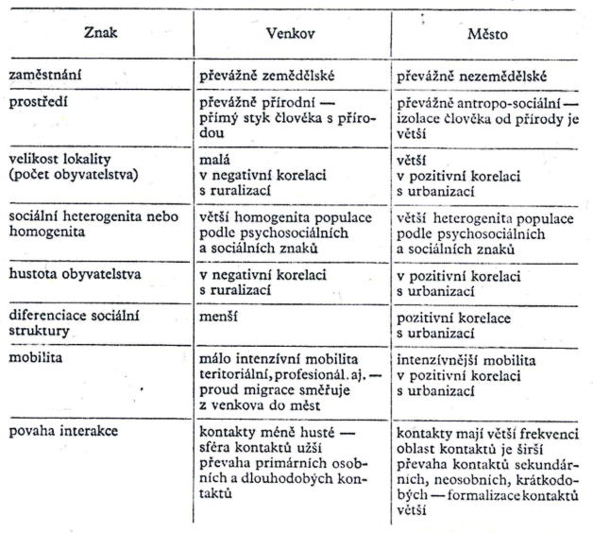
(TAYLOR, JONES)

Slide 12
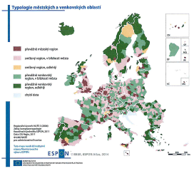
Typologie městských a venkovských oblastí (ESPON 2018)

Slide 13
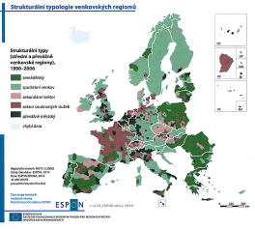
Strukturální typologie venkovských regionů

Slide 14
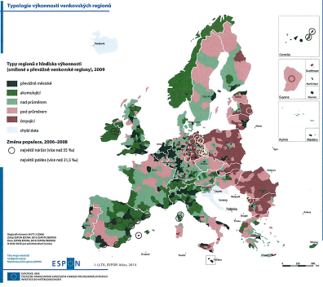
Typologie výkonnosti venkovských regionů

Slide 15
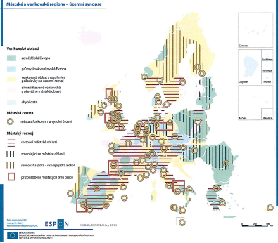
Městské a venkovské regiony – územní synopse

Slide 16
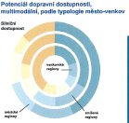
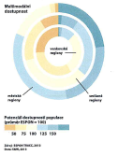
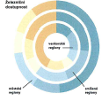
Potenciál dopravní dostupnosti, multimodální, podle typologie město-venkov

Slide 17
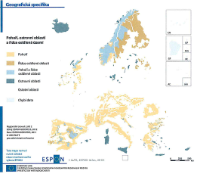
Geografická specifika

Slide 18
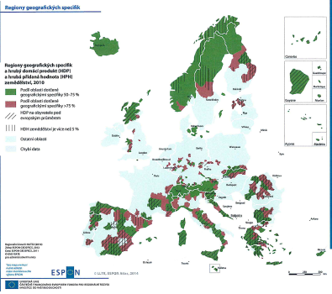
Regiony geografických specifik

Slide 19
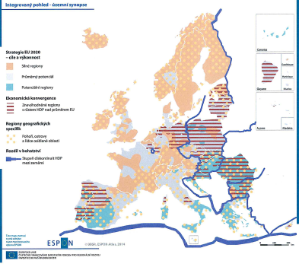
Integrovaný pohled – územní synopse

Slide 20
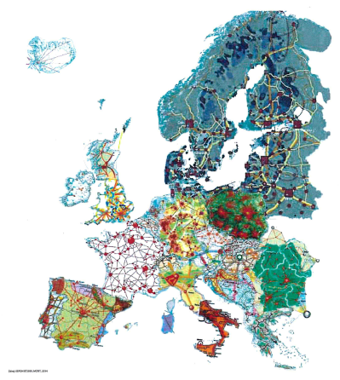
Územní vize a plány

Slide 21
CZ:
Zákon o obcích č. 128/2000 Sb. – 4 kategorie:
  statutární města, města, městyse, ostatní obce
Statisticky – populační velikost:
  2000 → 3000 obyvatel,
  10+ tis. města, mezi – přechodná?;
  venkovské obce 80 % rozlohy, 30 % obyvatel CZ
hustota zalidnění: EU – 100 obyv./km2, OECD – 150 → 300, otázka měřítka/řádu (např. SO ORP, okresy a celý kraj Jihočeský), venkovský až významně venkovský
podíl ekonomicky aktivních v zemědělství a lesnictví, nadprůměrný?
„bytovky a náves“ vs. „sídliště a náměstí“
Jinde – TABULKA (ZUBRICKÝ )
Sídlo vs. obec – vymezení TABULKA
Základní sídelní jednotka (ZSJ)

Slide 22
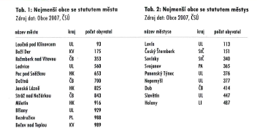

Slide 23
Charakteristika a vývoj českého venkova (PERLÍN 2010)
Od původní dominantní zemědělské funkce k současné mnohem větší variabilitě funkcí
Průmyslová revoluce – zvýšení produktivity v zemědělské výrobě
Migrace venkovských obyvatel do měst (od poslední čtvrtiny 19. století do 2. světové války)
Vývoj českého venkova 1945 – 1989
Vztah k půdě, sociální sounáležitost
Odchod Čechů ze Sudet 1938 / odsun Němců z pohraničí 1945-1947
Ztráta kulturní a sociální kontinuity vývoje vč. spolupráce Čechů a Němců, změna vlastnických vztahů, vysídlení venkova a propad zemědělství, dlouhodobý a trvalý pokles počtu obyvatel
Zánik sídel, bez zakořeněnosti, rychlá obměna obyvatelstva

Slide 24
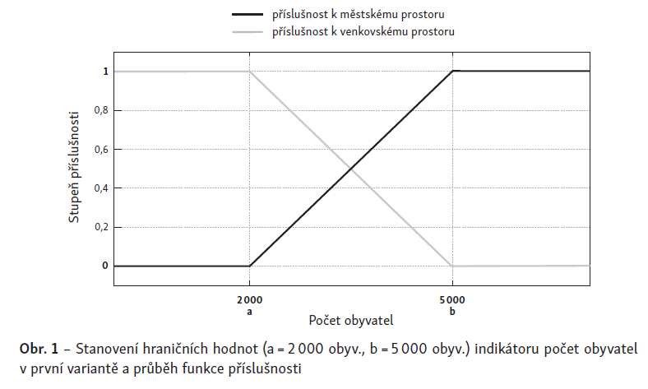
Fuzzy přístup – vymezení venkova (a města) (pászto, burian, marek, voženílek, tuček 2016)
neurčitost charakteru obcí – smazání ostré hranice mezi dvěma stavy, „jak moc“ na stupnici od 0 do 1
Počet obyvatel + hustota zalidnění / průměr

Slide 26
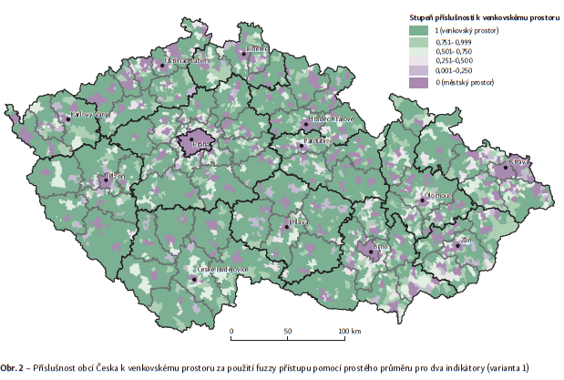

Slide 27
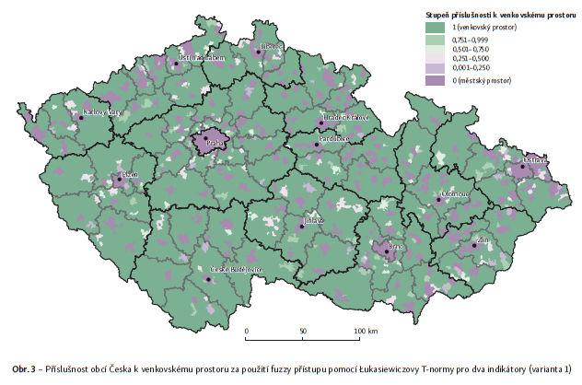

Slide 28
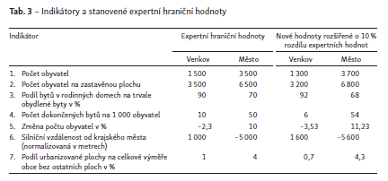
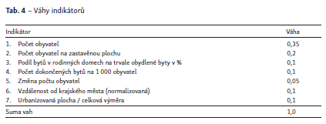

Slide 29
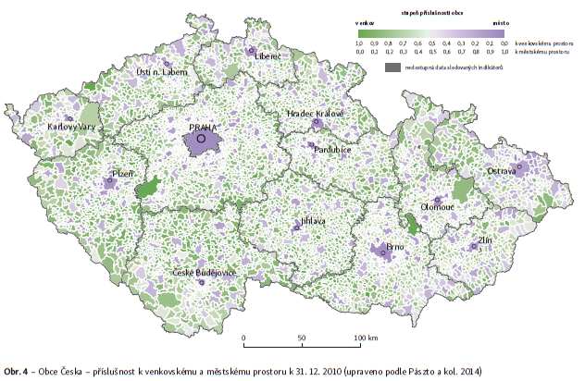

Slide 30
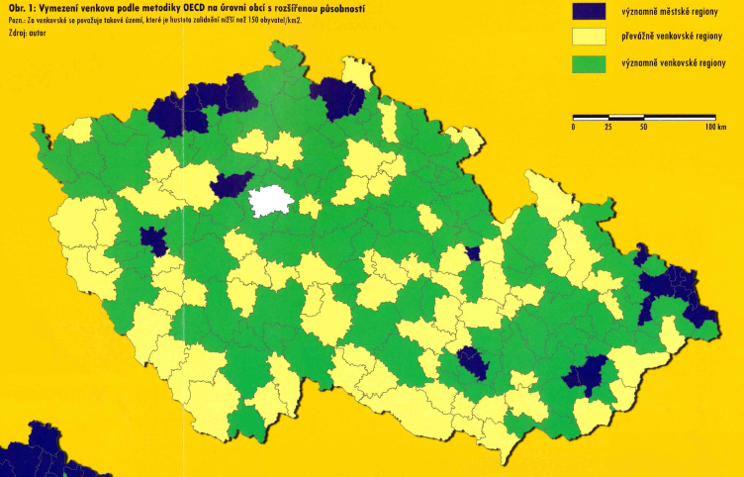
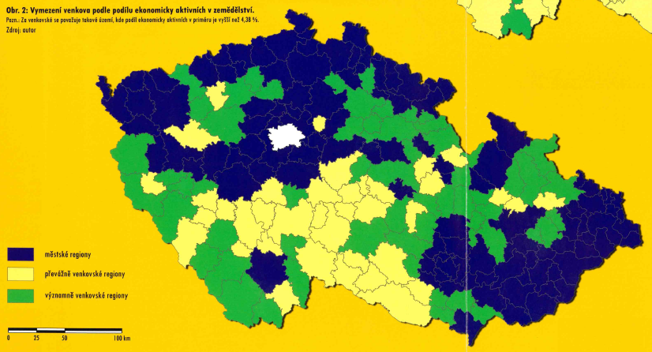

Slide 31
1945 – 1989
Kolektivizace 1948-1952, jednotná zemědělská družstva +x státní statky
Socializace venkova 1953-1970, přiblížení venkova městu
Kolektivizace a rekreace 1970-1990, koncentrace jednotlivých aktivit X využití objektů k rekreaci
Budování kulturních domů (od 60. let) a nákupních středisek (70. a 80. léta)
Aplikace střediskové soustavy, spíše regresivní než stimulační nástroj
Na venkově: střediska osídlení místního významu (SOMV), nestřediskové sídlo trvalého významu (NSTV), nestředisková sídla ostatní (NSO)
Občanský/spolkový život vs. církev
Chataření a chalupaření jako prvek záchrany venkova

Slide 32
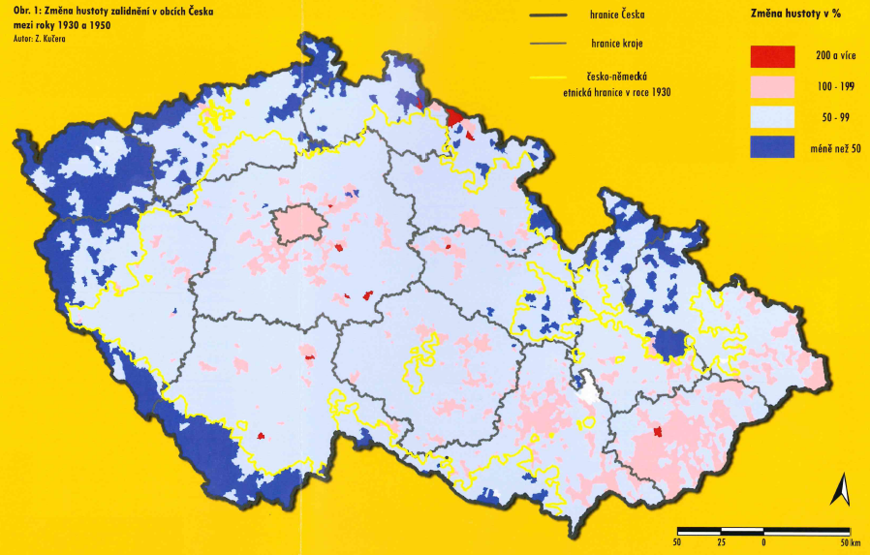
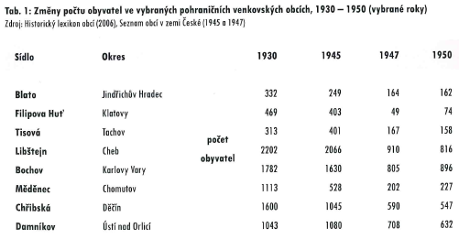
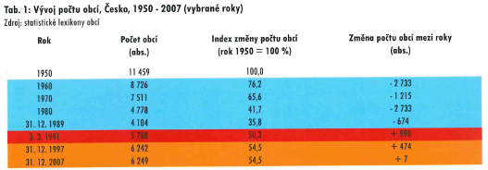

Slide 33
Vývoj situace po roce 1990
Samospráva – znovuzavedení obecní samosprávy, masivní dezintegrace
Transformace – původních JZD (od roku 1991), zemědělská družstva, původní a noví vlastníci, soukromě hospodařící – rodinné farmy?
Zemědělská půda – rozdrobená vlastnická struktura, pronájem, snížení intenzity využívání zemědělských pozemků, dotační tituly, ochrana zemědělského půdního fondu, suburbánní výstavba
Životní prostředí – zvýšení ochrany přírodního prostředí, skládky, ÚSES – biokoridory a biocentra, EIA – hodnocení vlivu stavby na životní prostředí
Komplexní pozemkové úpravy – nově vymezit hranice vlastnických dílů / organizaci jednotlivých zemědělských pozemků, výměna za srovnatelné podle BPEJ (bonitovaných půdně ekologických jednotek); jednoduché pozemkové úpravy
Veřejná doprava – redukce veřejné, před. autobusové dopravy, okresní uzavřenost, privatizace + liberalizace, participace obcí/krajů, nárůst individuální dopravy
Občanské vybavení – změny/oživení struktury maloobchodu a služeb, drobné řemeslné služby, zrod agroturistiky jako specifické formy trávení volného času

Slide 34
Typologie
(PERLÍN, KUČEROVÁ, KUČERA, MARADA 2011)
aplikace komponentní analýzy – 16 proměnných do 4 tzv. komponent (velikost+, růst-, lidský potenciál-, stabilita+; 16 typů, následně redukce/sloučení do 8)
suburbánní zóna, bohatý venkov, bohaté Sudety, chudé Sudety, vnitřní periferie, moravsko-slovenské pomezí;
rozvojový venkov, nerozvojový venkov, moravské periferie, vybavený moravský venkov, problémový rekreační venkov, intenzivní rekreační oblasti, strukturálně postižený průmyslový venkov, neprofilovaný venkov, vyřazeno

Slide 35
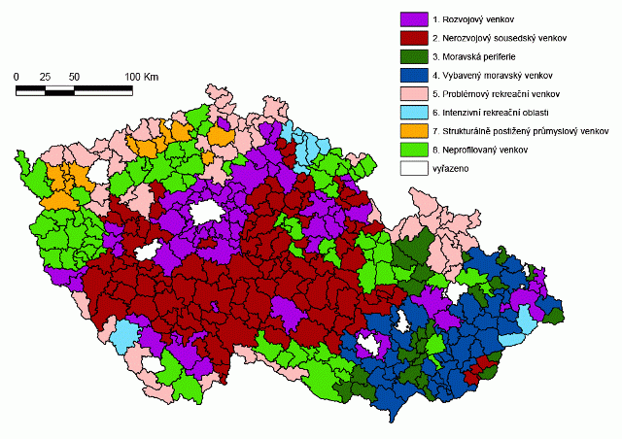
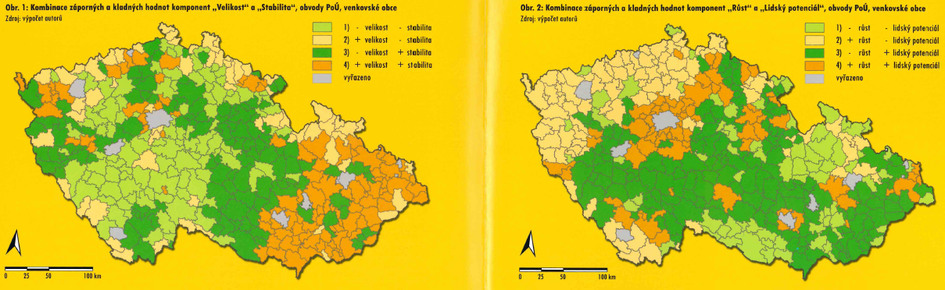
Výsledná typologie

Slide 36
Hlavní závěry (PERLÍN a kol. 2011):
Návrat k přirozené diferenciaci venkovského prostoru v CZ, obrat od severo-jižní diferenciace k západ vs. východ z hlediska inovačního (determinace geografickou či geopolitickou polohou)
„Respektovat přirozené sociální rozdíly ve venkovském prostoru + odstraňovat nepřirozené nebo nadmíru velké regionální rozdíly jak mezi městem a venkovem, tak i mezi jednotlivými venkovskými oblastmi tak, aby nedocházelo k prohlubující se degradaci venkova v ČR.“
Venkov se liší jak svým historickým vývojem, tak svým rozvojovým potenciálem.
Lze odlišit tři základní generalizované typy venkova: metropolitní venkov, venkov v Čechách (a na Vysočině), moravský venkov.
Přes svoji rozdílnost mají venkovy shodné znaky, které je odlišují od urbanizovaných, městských oblastí: sociální prostředí – fenomén sousedství, jiný životní styl a standard, blízkost přírody, kvalita životního prostředí.
Specifika – potřeby – podpora

Slide 37
Sídelní a správní struktura
Základ ve středověku (12.-14. století) + konfigurace terénu
Typická malá sídla s 30-100 obytnými domy a relativně hustá síť menších měst (3-10 tis. obyv., přirozená centra vč. správy)
Administrativně: 15 tis. částí obcí, z toho 11,5 tis. ve venkovských obcích
Územně: 13 tis. katastrálních území, 10,2 tis. na venkově
Hustota sídelní sítě: na každých 10 km2 v CZ téměř 19 částí obcí a bez měst, tj. na venkově 15
Průměrná velikost katastru 603 ha, na venkově 772
Obec = sídlo, přibližně do roku 1950
Administrativní struktura (veřejné správy) velmi roztříštěná, a to přes postupnou (převažující) integraci obcí
1950 – 11 459, minimum 1989 – 4104, aktuálně 2018 – 6258
V mezinárodním srovnání populačně malé obce, ve srovnatelných státech méně než 1000 obcí a nejmenší často i více než 5000 obyvatel
TABULKA – Velikostní struktura?

Slide 38
Velikostní struktura (ČSÚ, 2018)
ukazatel | Celkem | Obce |  |  |  |  |  |  |  |  |  | Města | Městyse
 |  | do 199 | 200-499 | 500-999 | 1000-1999 | 2000-4999 | 5000-9999 | 9999-19999 | 20000-49999 | 50000-99999 | 100000+
počet obcí | 6 258 | 1 423 | 1 997 | 1 366 | 769 | 426 | 147 | 69 | 43 | 12 | 6 | 606 | 227
% | 100,0 | 22,7 | 31,9 | 21,8 | 12,3 | 6,8 | 2,3 | 1,1 | 0,7 | 0,2 | 0,1 | 9,7 | 3,6
počet obyvatel | 10 649 800 | 177 752 | 655 673 | 966 997 | 1 072 002 | 1 280 006 | 1 001 254 | 977 836 | 1 293 656 | 868 774 | 2 355 850 | 7 350 201 | 263 625
% | 100,0 | 1,7 | 6,2 | 9,1 | 10,1 | 12,0 | 9,4 | 9,2 | 12,1 | 8,2 | 22,1 | 69,0 | 2,5

Slide 39
Veřejná správa resp. územní samospráva (PERLÍN, NETRDOVÁ 2011)
1990 obnova – Zákon o obcích (obecním zřízení č. 367/1990 Sb.)
Starosta – přirozený vůdce, autorita „institucionální“ + přirozená, neformální; obměna nepříliš obvyklá, mandát/volební období neomezen/o
Kategorie: uvolněný starosta, starosta důchodce, neuvolněný starosta, první zástupce starosty, ostatní zastupitelé (min. 5)
Politická angažovanost – relativně malá, bez příslušnosti, nezávislí, uskupení; počet kandidátů reflektuje zájem obyvatel o správu obce / veřejně se angažovat v rozvoji své obce

Slide 40
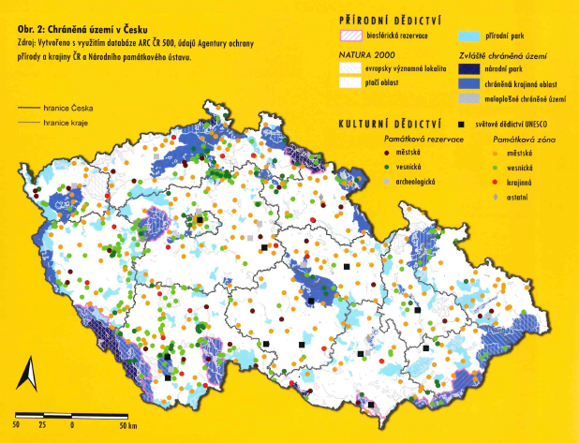
Hodnoty venkovské krajiny
(KUČERA, FIALOVÁ 2011)
chráněná území (AOPK ČR – přírodní dědictví + NPÚ – kulturní dědictví), celkový význam územní ochrany, typy krajiny podle předpokladů pro cestovní ruch (VYSTOUPIL a kol. 2007)
Krajinné dědictví:
  individuální prožitek
  společenská ideologie

Slide 41
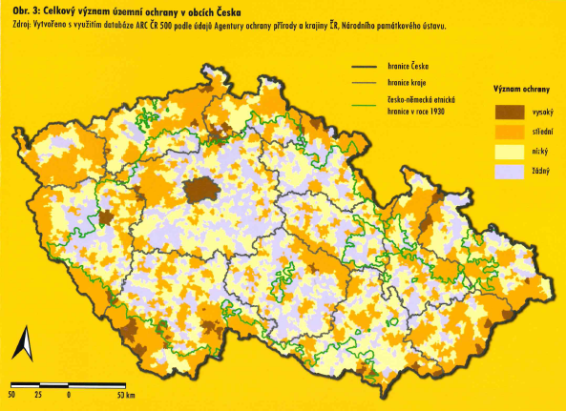
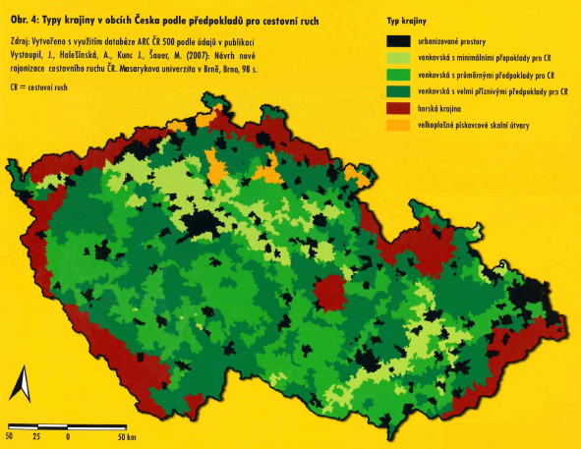

Slide 42
Lidský kapitál
(JANČÁK, CHROMÝ, KUČEROVÁ, PILEČEK 2011)
charakteristika a vlastnictví jedince, jeho znalosti, dovednosti, schopnosti, výkonnost, ale také hodnoty a postoje / vyjádřeno prostřednictvím kvalifikace, stáří, zdravotního stavu populace – ukazatele: podíl VŠ vzdělaného obyvatelstva z populace 15+ let, index ekonomického zatížení
Polarita jádra vs. periferie
Vysoká zaměstnanost v priméru a její pokles, činnosti nezemědělské povahy („přidružené výroby“)
Po roce 1989 – tzv. zemědělští dělníci hromadně propouštěni, vysoká míra nezaměstnanosti
Klíčové osobnosti managementu zemědělských podniků nebo soukromí zemědělci – „hybatelé změn“, poskytovatelé pracovních příležitostí pro místní obyvatelstvo na venkově

Slide 43
Sociální kapitál
(JANČÁK, CHROMÝ, KUČEROVÁ, PILEČEK 2011)
– vzájemné vztahy, spolupráce, sociální soudržnost a důvěra mezi jedinci / volební účast ve volbách do obecních zastupitelstev, počet kandidátů na počet mandátů
- dichotomie Čechy – Morava, resp. historicky dříve industrializované („modernější“) vs. „tradiční“ oblasti
Výsledkem/překryv v souhrnný rozvojový potenciál (JANČÁK, HAVLÍČEK, CHROMÝ, MARADA 2008)

Slide 44
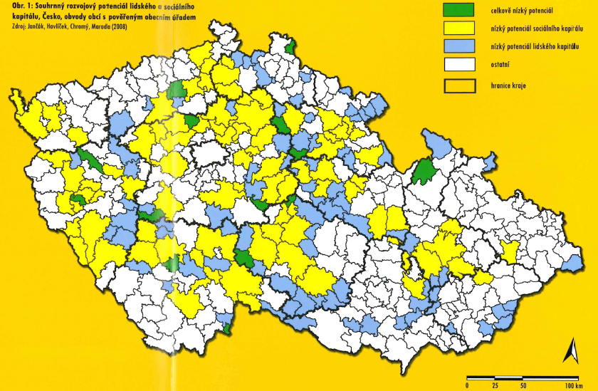

Slide 45
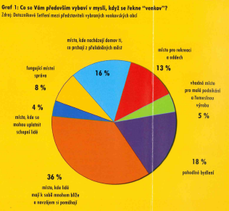
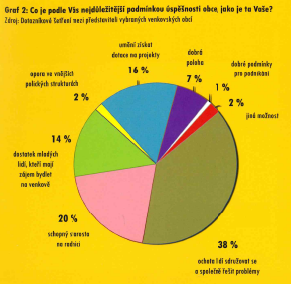
Život/žití na venkově
(KUČEROVÁ, KUČERA / CHROMÝ, JANČÁK, KUČEROVÁ, NETRDOVÁ, VONDRÁČKOVÁ 2011)
Protiklad městu?
venkov – „místo, kde lidé mají k sobě mnohem blíže a navzájem si pomáhají“ – nejfrekventovanější atribut (36 % respondentů)
podmínka úspěšnosti obce – ochota lidí sdružovat se a společně řešit problémy (38 %)

Slide 46
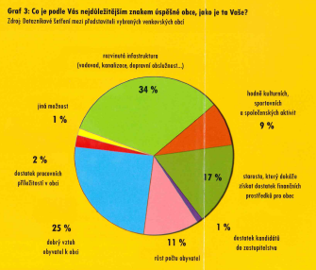
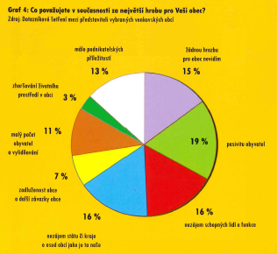
znak úspěšné obce – rozvinutá infrastruktura (vodovod, kanalizace, dopravní obslužnost – 34 %)
největší hrozba – pasivita obyvatel (19 %)
setkávání/organizování společenského a kulturního života – tradiční spolky, kluby, sdružení (hasiči, fotbalisté, myslivci… 65 %)
poutě, hody, masopust, velikonoční koleda, dožínky, vinobraní
úloha/pozice chatařů a chalupářů

Slide 47
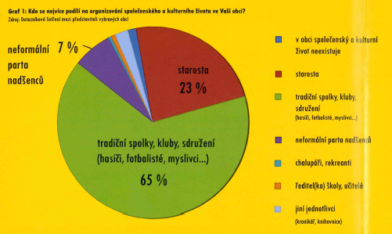
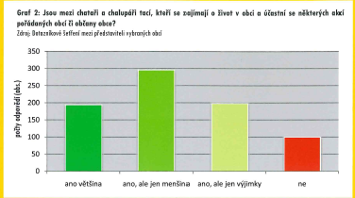
setkávání/organizování společenského a kulturního života – tradiční spolky, kluby, sdružení (hasiči, fotbalisté, myslivci… 65 %)
poutě, hody, masopust, velikonoční koleda, dožínky, vinobraní
úloha/pozice chatařů a chalupářů

Slide 48
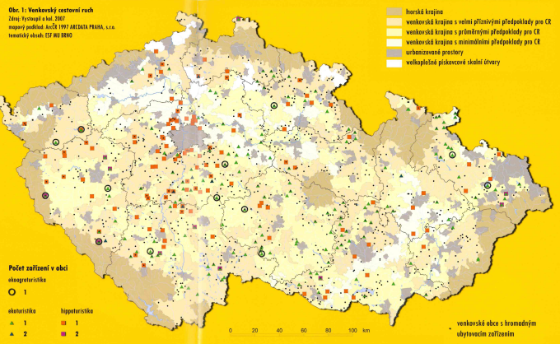
Rekreační funkce venkovského prostoru (FIALOVÁ, KADLECOVÁ, NOŽIČKOVÁ 2011)
Předpoklady kulturně historické, tj. objekty s typickými rurálními prvky – vesnické památkové rezervace, vesnické památkové zóny, skanzeny
Nové formy: agroturistika, golfové rezorty, rekreační byty/apartmány, rekreační areály

Slide 49
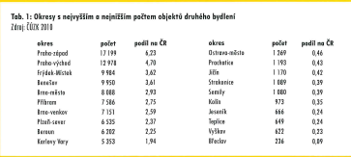

Slide 50
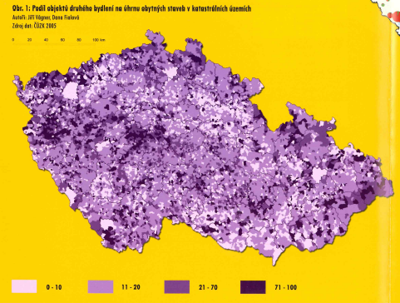
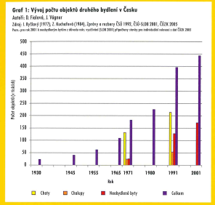
Druhé bydlení – prostřednictvím objektů individuální rekreace (OIR), podíl – téměř pětina z úhrnu všech obytných staveb v Česku
Rekreační chalupa, kořeny chalupaření, poválečný vývoj, 60. léta – období socialistické industrializace, 70. léta – středisková soustava osídlení, amenitní migrace
Chata, typy chatových lokalit, historie budování chat a rozvoj chataření

Slide 51
Sakrální objekty na českém venkově
Náboženské symboly, objekty, dominanty venkovské krajiny
OBRÁZEK – Podíl věřících, aktuální, HAVLÍČEK…
Faktory – a) ……..i)
Struktura objektů – 1 ………4c

Slide 52
Dopravní obslužnost (MARADA, KVĚTOŇ 2011)
Schéma začarovaného kruhu – OBRÁZEK
Stupeň automobilizace, vyšší v malých obcích tzv. vnitřních periferií vč. česko-moravského pomezí
Obce se železniční zastávkou mají lepší dopravní spojení, a to i o víkendech, kdy autobusových spojů je proti všednímu dni málo.
Dojížďka/vyjížďka za prací, do škol a učení / veřejnou dopravou a automobilem
Nahrazování obslužnosti veřejnou dopravou v malých obcích dopravou individuální
Téměř polovina venkovských obcí nemá v sobotu žádné spojení
Perspektivní posílení využití soukromého automobilu oproti hromadné dopravě zejm. v dopravě za službami (školy, zdravotnictví, úřady)
Venkovská sídla/části obcí – vzhledem ke starší populaci vyšší podíl neřidičů (tzv. dopravní exkluze), alternativně využití mikrobusů, obecních taxi apod.

Slide 53
Školství na venkově (KUČEROVÁ 2011)
„základ veškerého bytí, společenského a kulturního života v obci, příslib budoucnosti obce, její autonomie a atraktivity pro mladé rodiny s dětmi“
Ve 2. polovině 20. století – uzavírání škol, zejména neúplných ZŠ, zvýšení vzdálenosti k dojížďce
Po roce 1989 – částečně obnova X využití opuštěných objektů: sídlo OÚ, místní knihovna, prodejna potravin, klubovna místních spolků / veřejný účel, setkávání občanů X přeměna na obecní byty

Slide 54
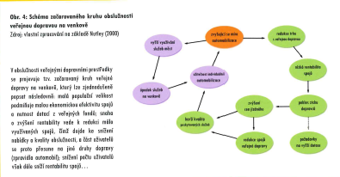
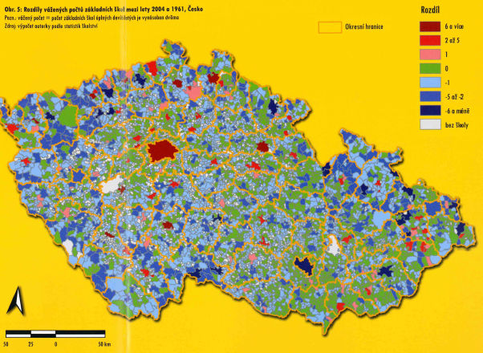

Slide 55
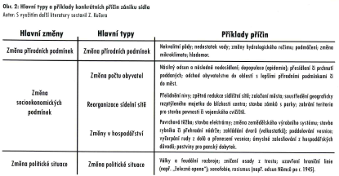
Zaniklá sídla na venkově (KUČERA 2011)
Připomínka minulých proměn systému osídlení
Typologie
5 tis. fyzicky zaniklých sídel, „zánik“ sloučením či přejmenováním daleko více
Odsun Němců po roce 1945 – asi 1000 sídel

Slide 56
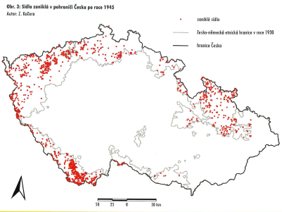

Slide 57
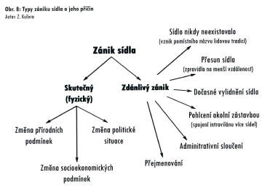
Proces zanikání / pustnutí – poustky, dočasně vs. trvale, znovuosazení, jen materiální/izolované pozůstatky (hospodářský dvůr, mlýn apod.), úplný zánik (relikty, plužiny)

Slide 58
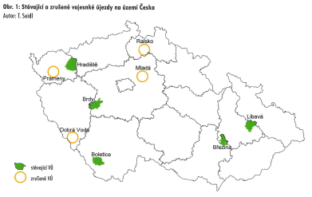
Vojenské újezdy – zmizelý venkov (SEIDL, CHROMÝ 2011)
Venkov „bez života“, ale s významným přírodním kapitálem / Stávající a zrušené

Slide 59
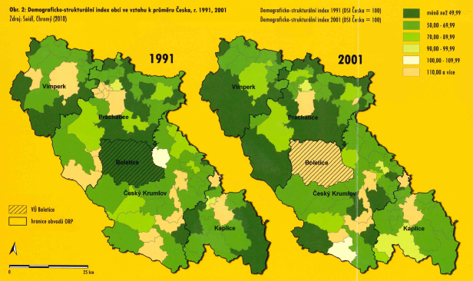
Zpětné začleňování a „zcivilňování“ (konverze) těchto marginalizovaných území do regionálních struktur
Bariérový hraniční efekt újezdní hranice
Podpora šetrných forem turismu
Demograficko-strukturální index – stupeň perifernosti

Slide 60
Pohřbívání a hřbitovy (HUPKOVÁ 2011)
Přes neodmyslitelnou součást života nadále toto téma ze společnosti vytěsňováno (tabuizace smrti)
Podíl věřících

Slide 61

míra religiozity vs. míra kremace (nejvyšší v Evropě – 2008 81 %, SK 17 %; korelace s politickým vývojem), počet krematorií
Vlastníci hřbitovů: samospráva (obec), stát + kraj, církve a náboženské společnosti, soukromé osoby; neveřejná pohřebiště
Města – kremace vs. venkov – inhumace (pohřeb do země); vysoký podíl pohřbů bez obřadu vs. celá vesnice, záležitost světská vs. církevní
Finanční náročnost, zájem rodiny o zemřelého a aktivní účast na pohřebních ceremoniích
Existence kostela v obci
Hřbitov jako kronika osídlení a demografického vývoje, významné osobnosti Česka, regionálního a lokálního významu

